Slide 1
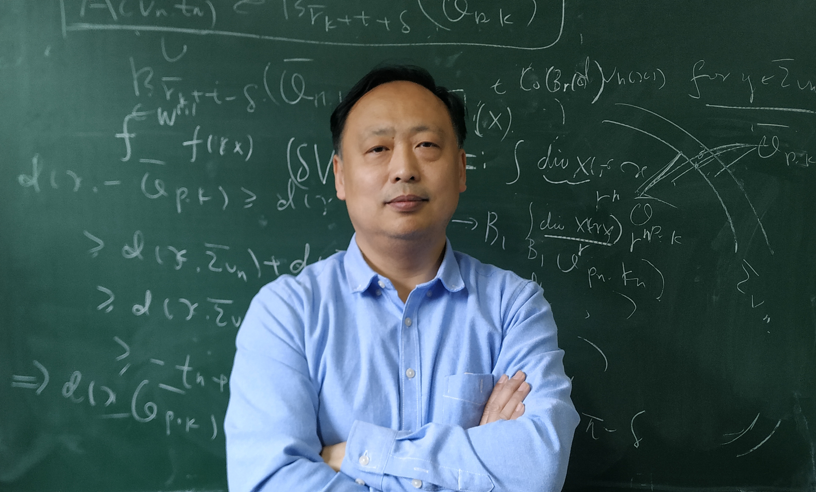
第03讲 连续与极限
微积分

Slide 2
本节内容
函数连续性的概念与性质
函数在一点处的极限与单侧极限
间断点分类

Slide 3
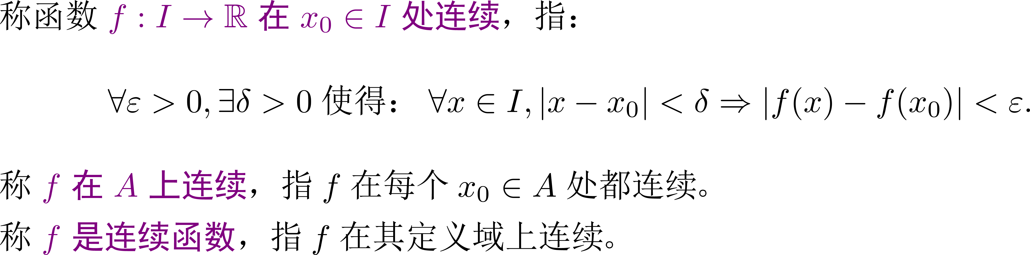

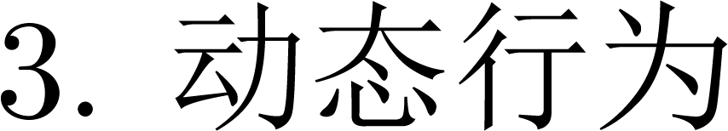
函数的连续性
定义
epsilon
delta
注：
局部性质

Slide 4
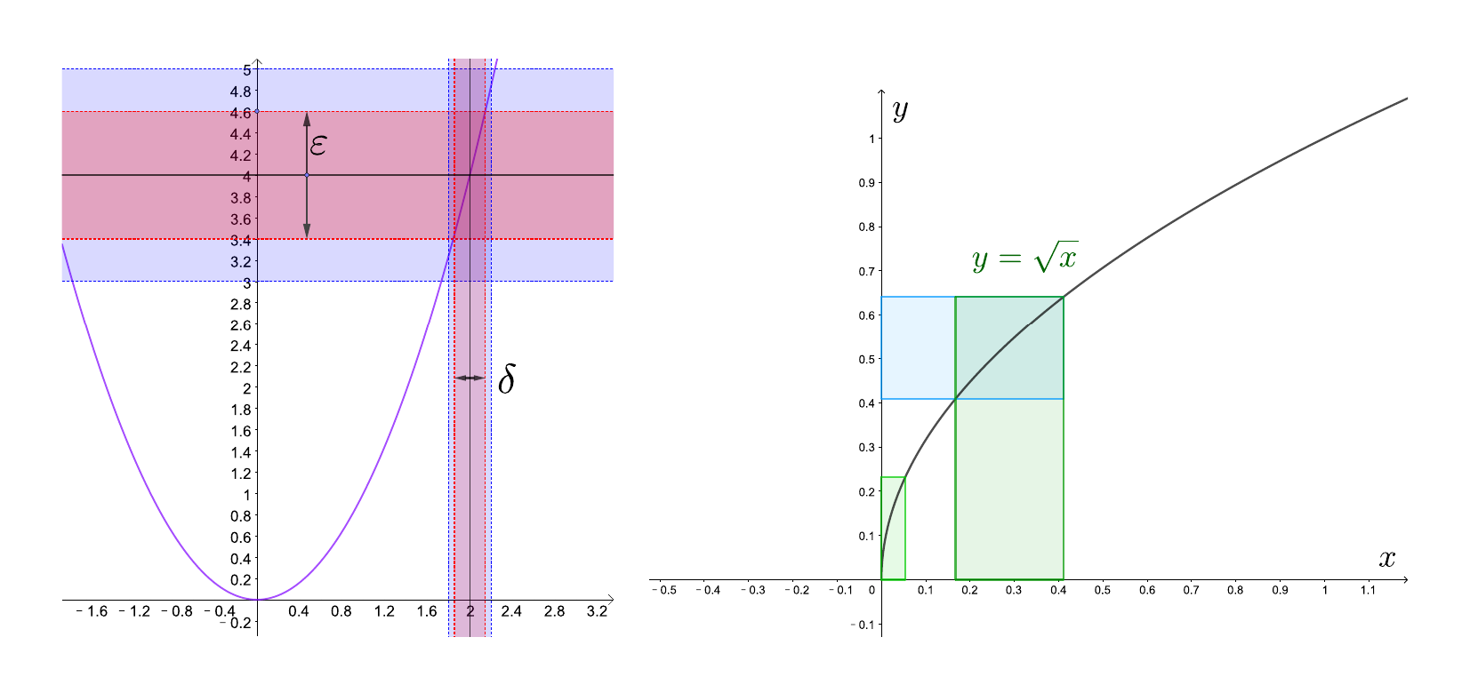

Slide 5
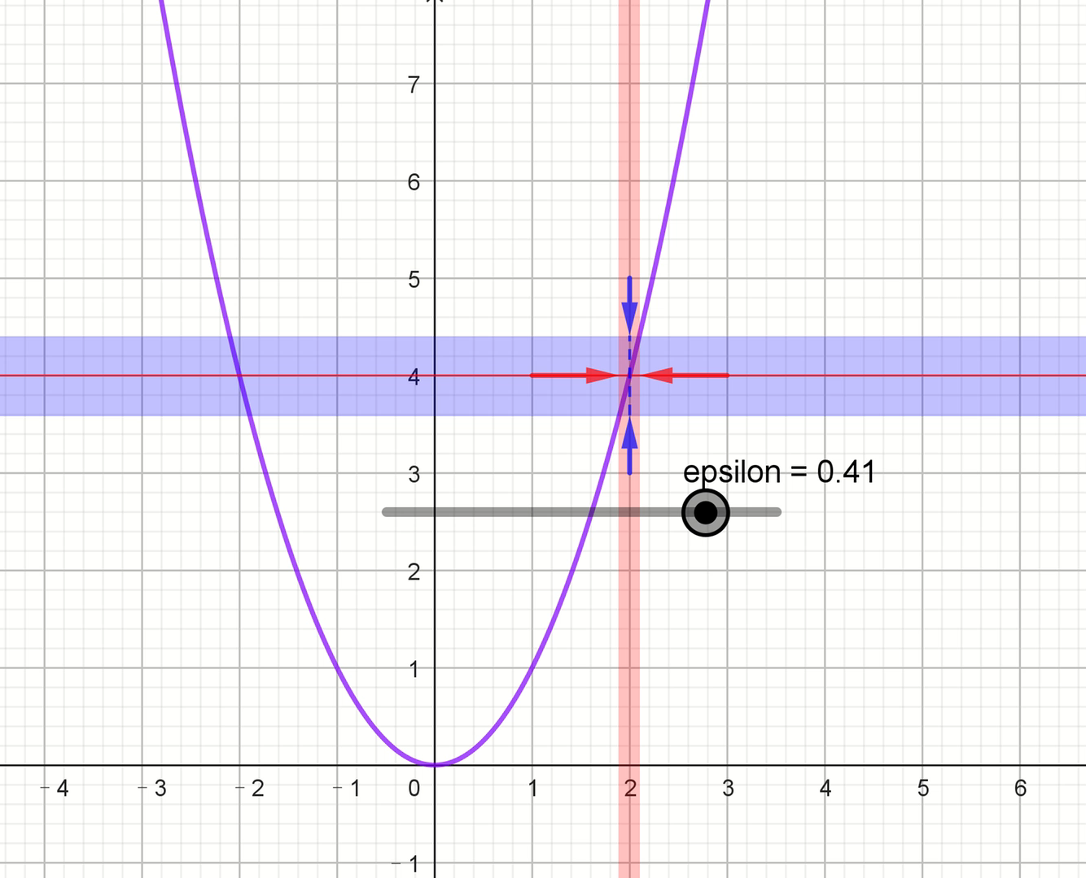

Slide 6


函数连续性的意义
在局部（在点x₀附近）用常数f(x₀)近似代替函数f.
以后我们会有更精细、更快捷的近似和估计方法
用点x₀附近的x处的函数值f(x)估计f(x₀)的值.
2.250000000000 | 1.500000000000 | 2.102500000000 | 1.450000000000 | 2.002225000000 | 1.415000000000 | 1.999396000000 | 1.414000000000
1.960000000000 | 1.400000000000 | 2.016400000000 | 1.420000000000 | 1.988100000000 | 1.410000000000 | 1.996569000000 | 1.413000000000
1.999961640000 | 1.414200000000 | 2.000103062500 | 1.414250000000 | 1.999989924100 | 1.414210000000 | 2.000004066225 | 1.414215000000
2.000810250000 | 1.414500000000 | 2.000244490000 | 1.414300000000 | 2.000018208400 | 1.414220000000 | 1.999995580944 | 1.414212000000
1.999998409369 | 1.414213000000 | 1.999999823582 | 1.414213500000 | 2.000000106425 | 1.414213600000 | 2.000000021572 | 1.414213570000
2.000001237796 | 1.414214000000 | 2.000000389268 | 1.414213700000 | 1.999999965004 | 1.414213550000 | 1.999999993288 | 1.414213560000
估算根号2的值，在1.41421356和1.41421357之间

Slide 7
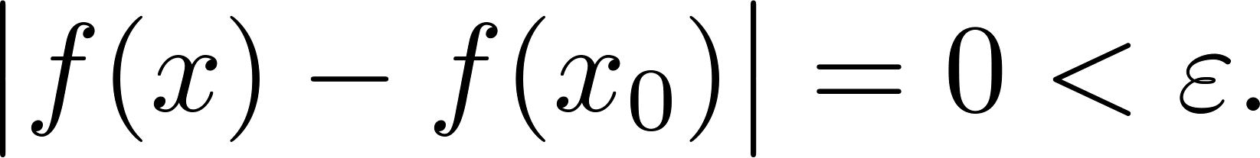
例
常值函数是连续函数

Slide 8

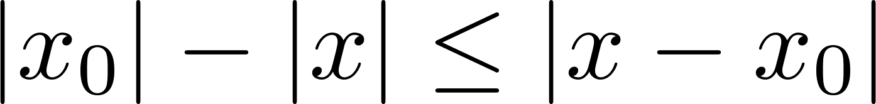
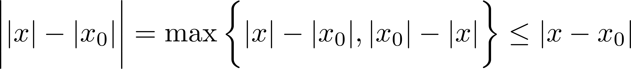
例
绝对值函数是连续函数
距离的三角形不等式

Slide 9
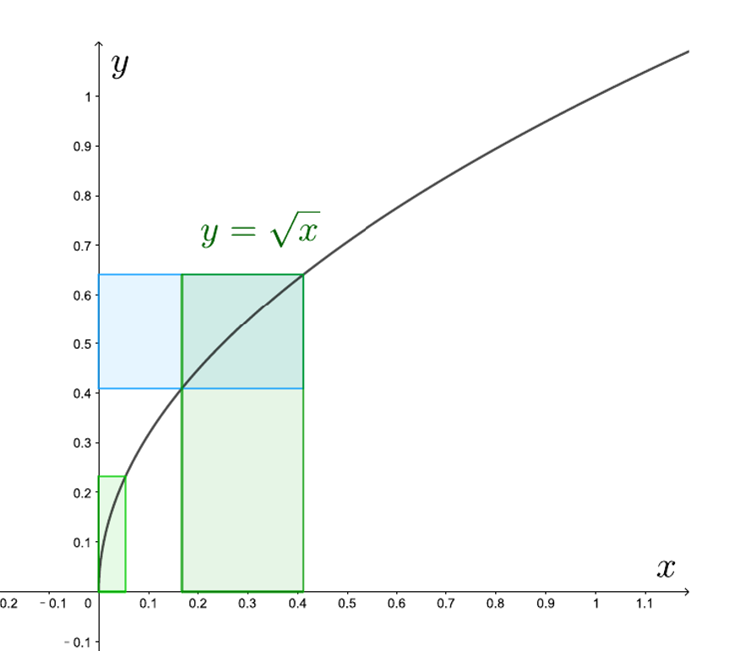
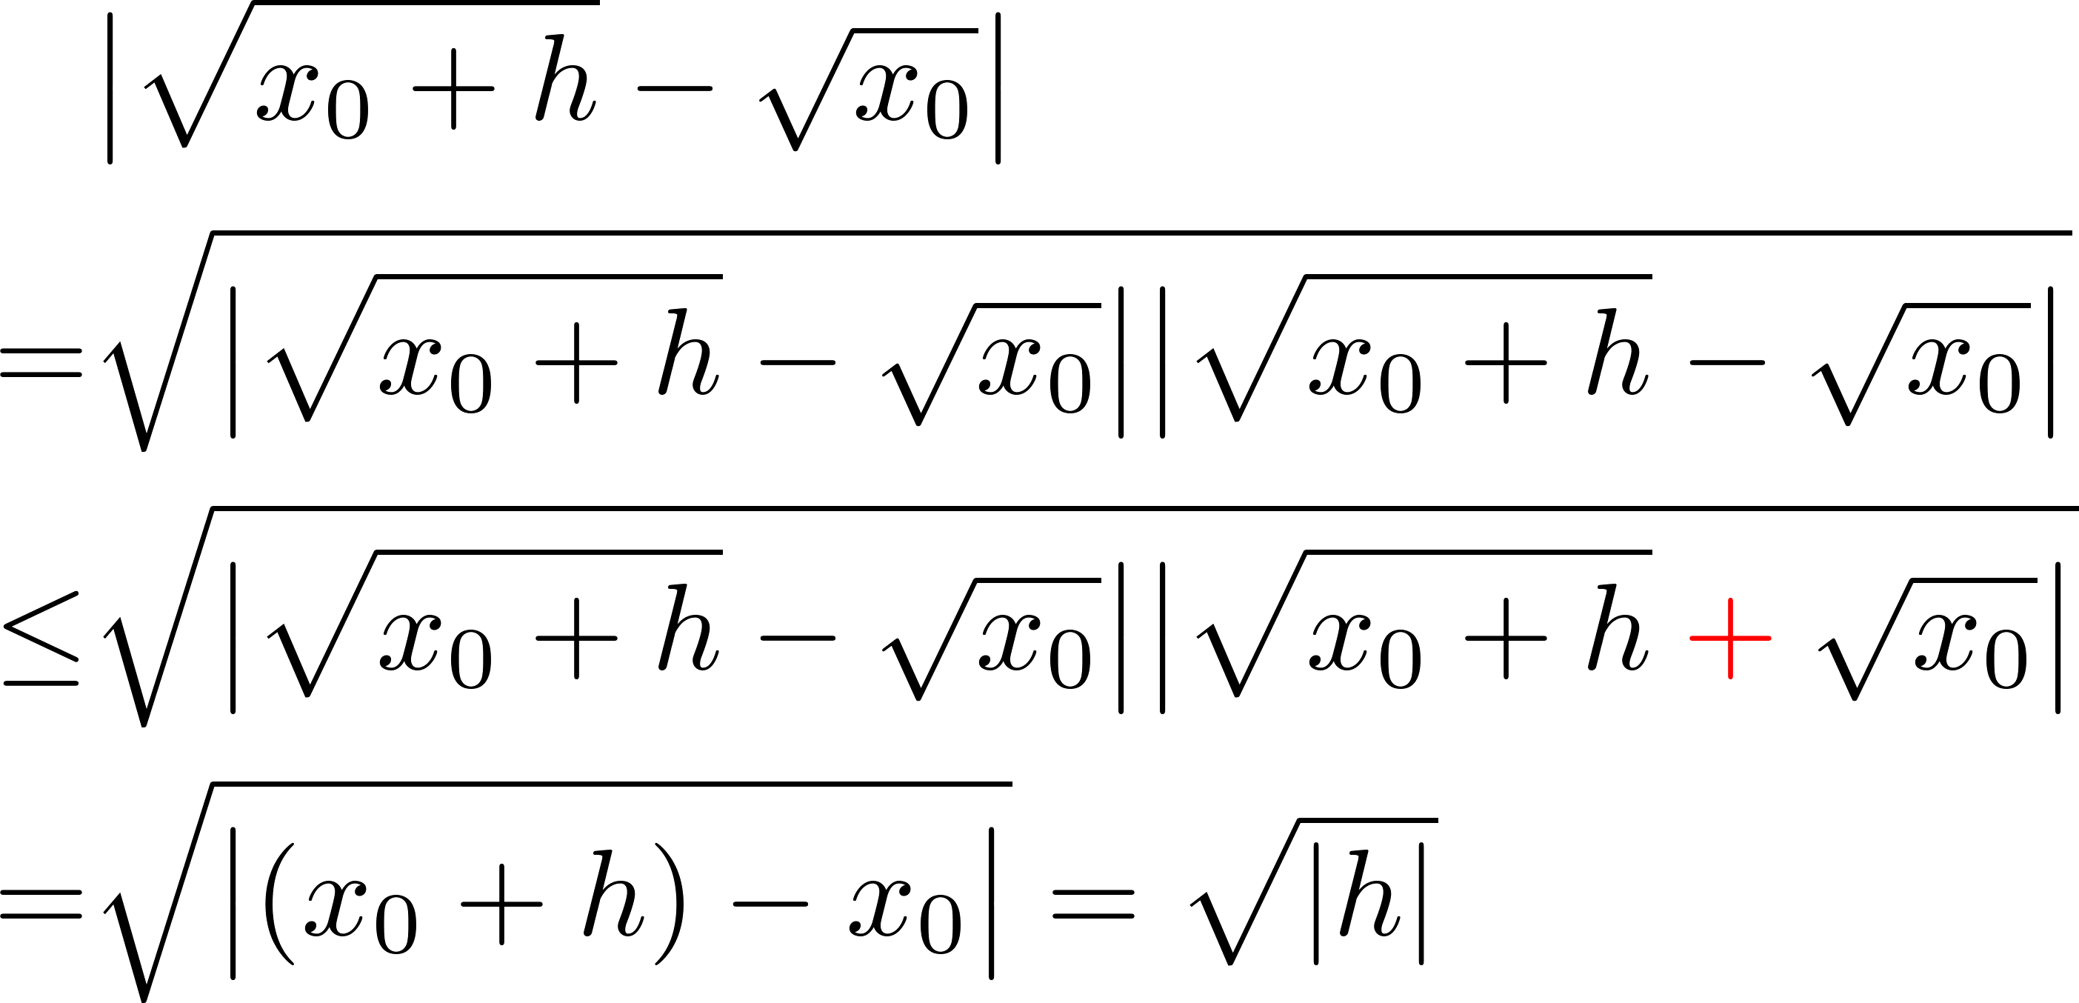
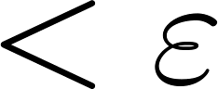
例

Slide 10
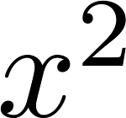
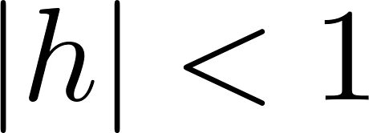
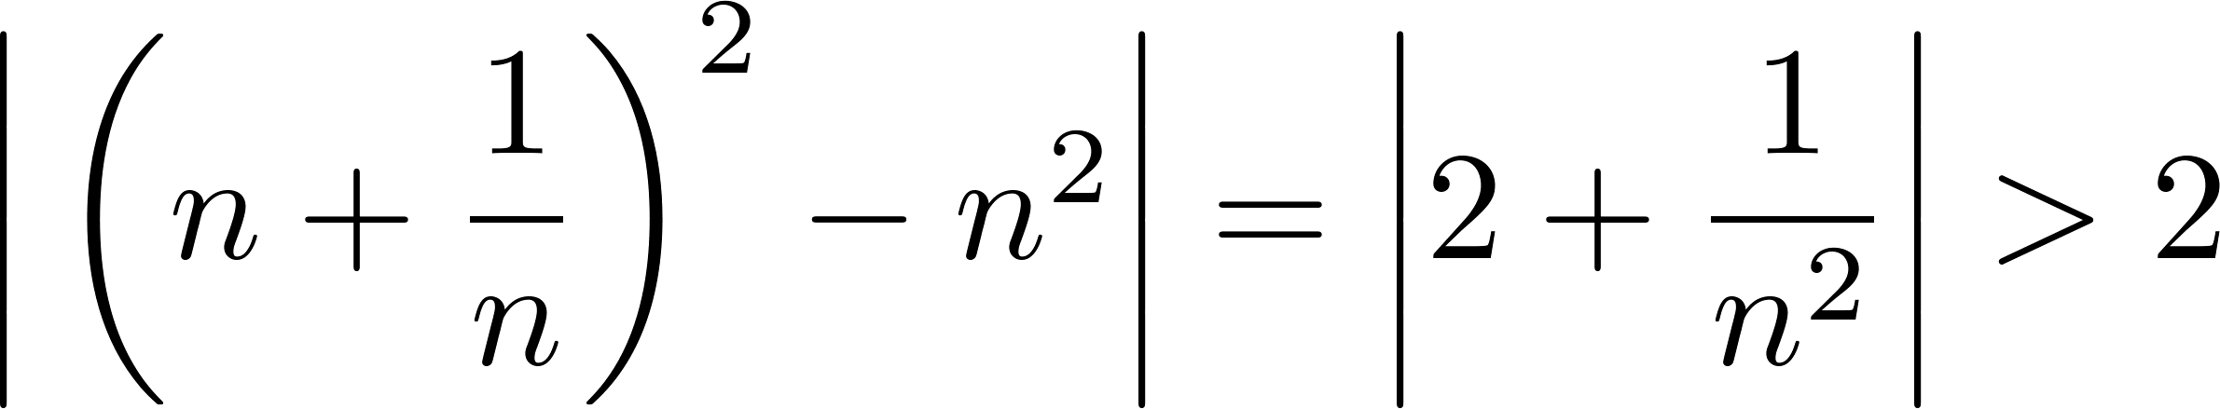
例
是连续函数
注：

Slide 11
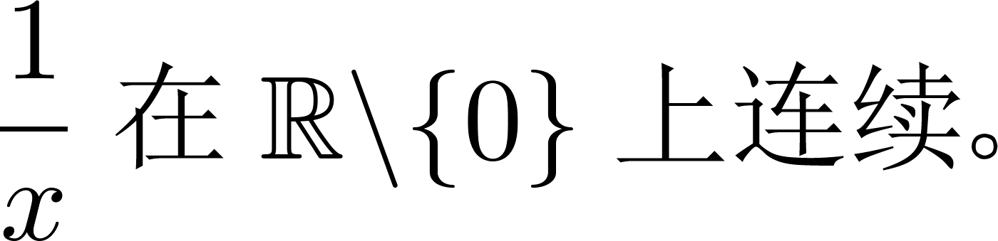
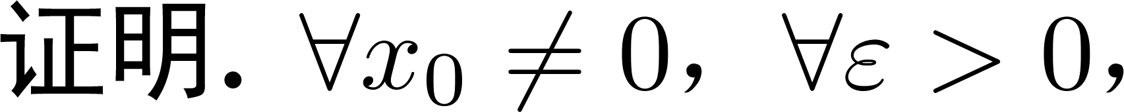
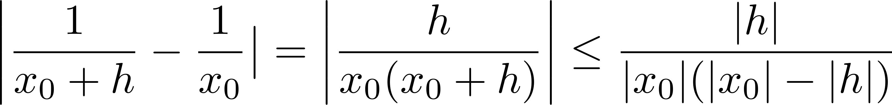
例

Slide 12
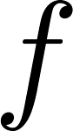
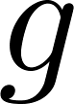
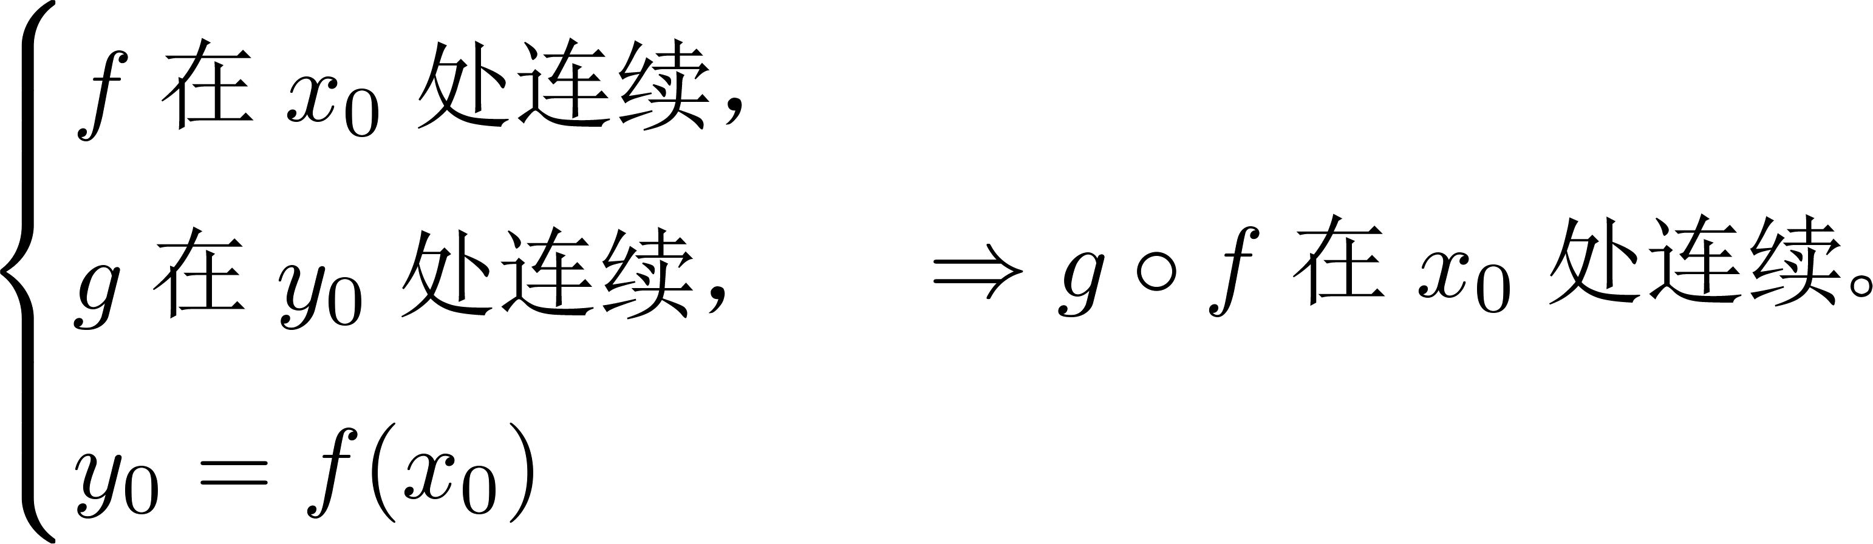
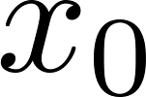

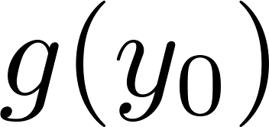
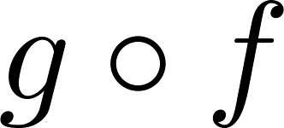
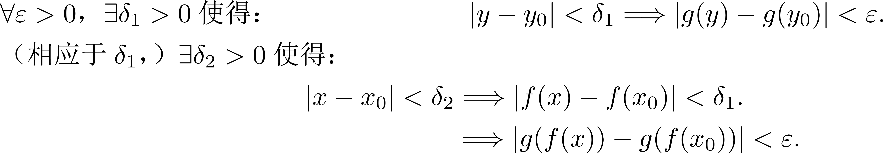
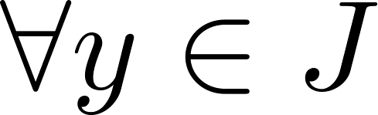
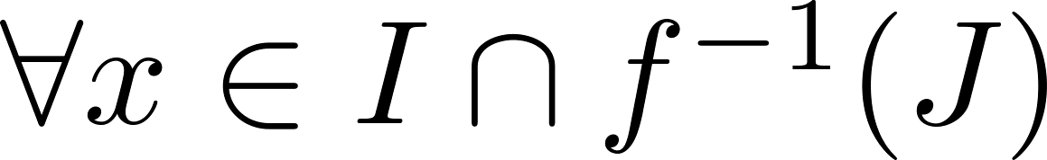
复合函数的连续性
定理
证明

Slide 13
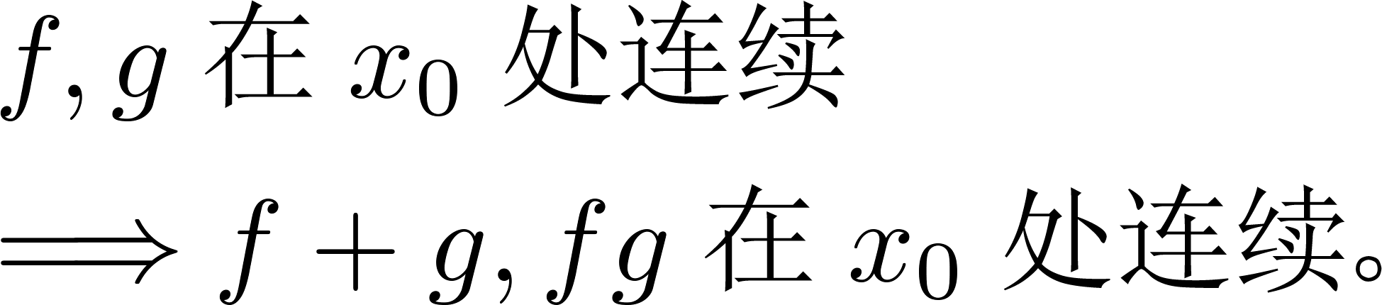

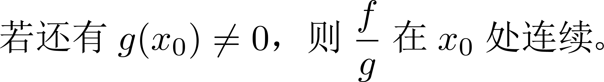
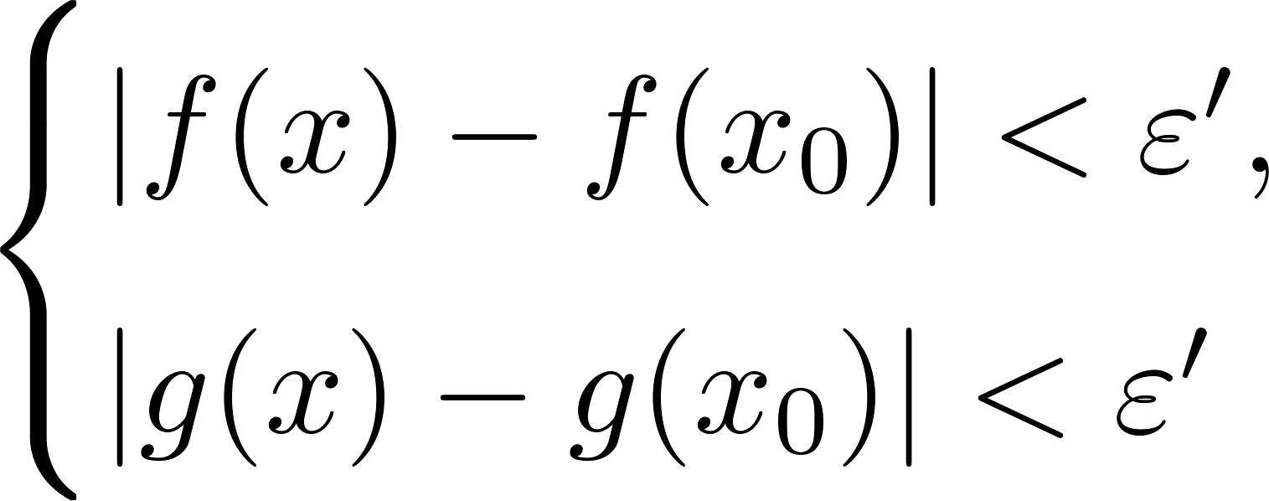
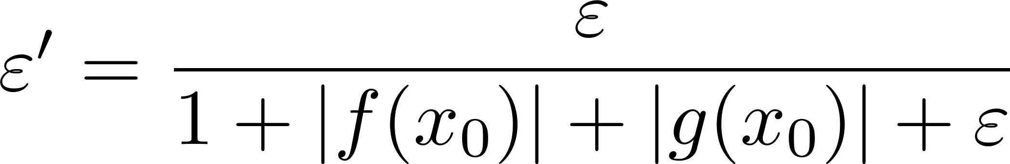
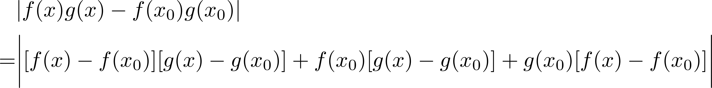
四则运算与连续性
定理
推论
①
③
证明
②

Slide 14
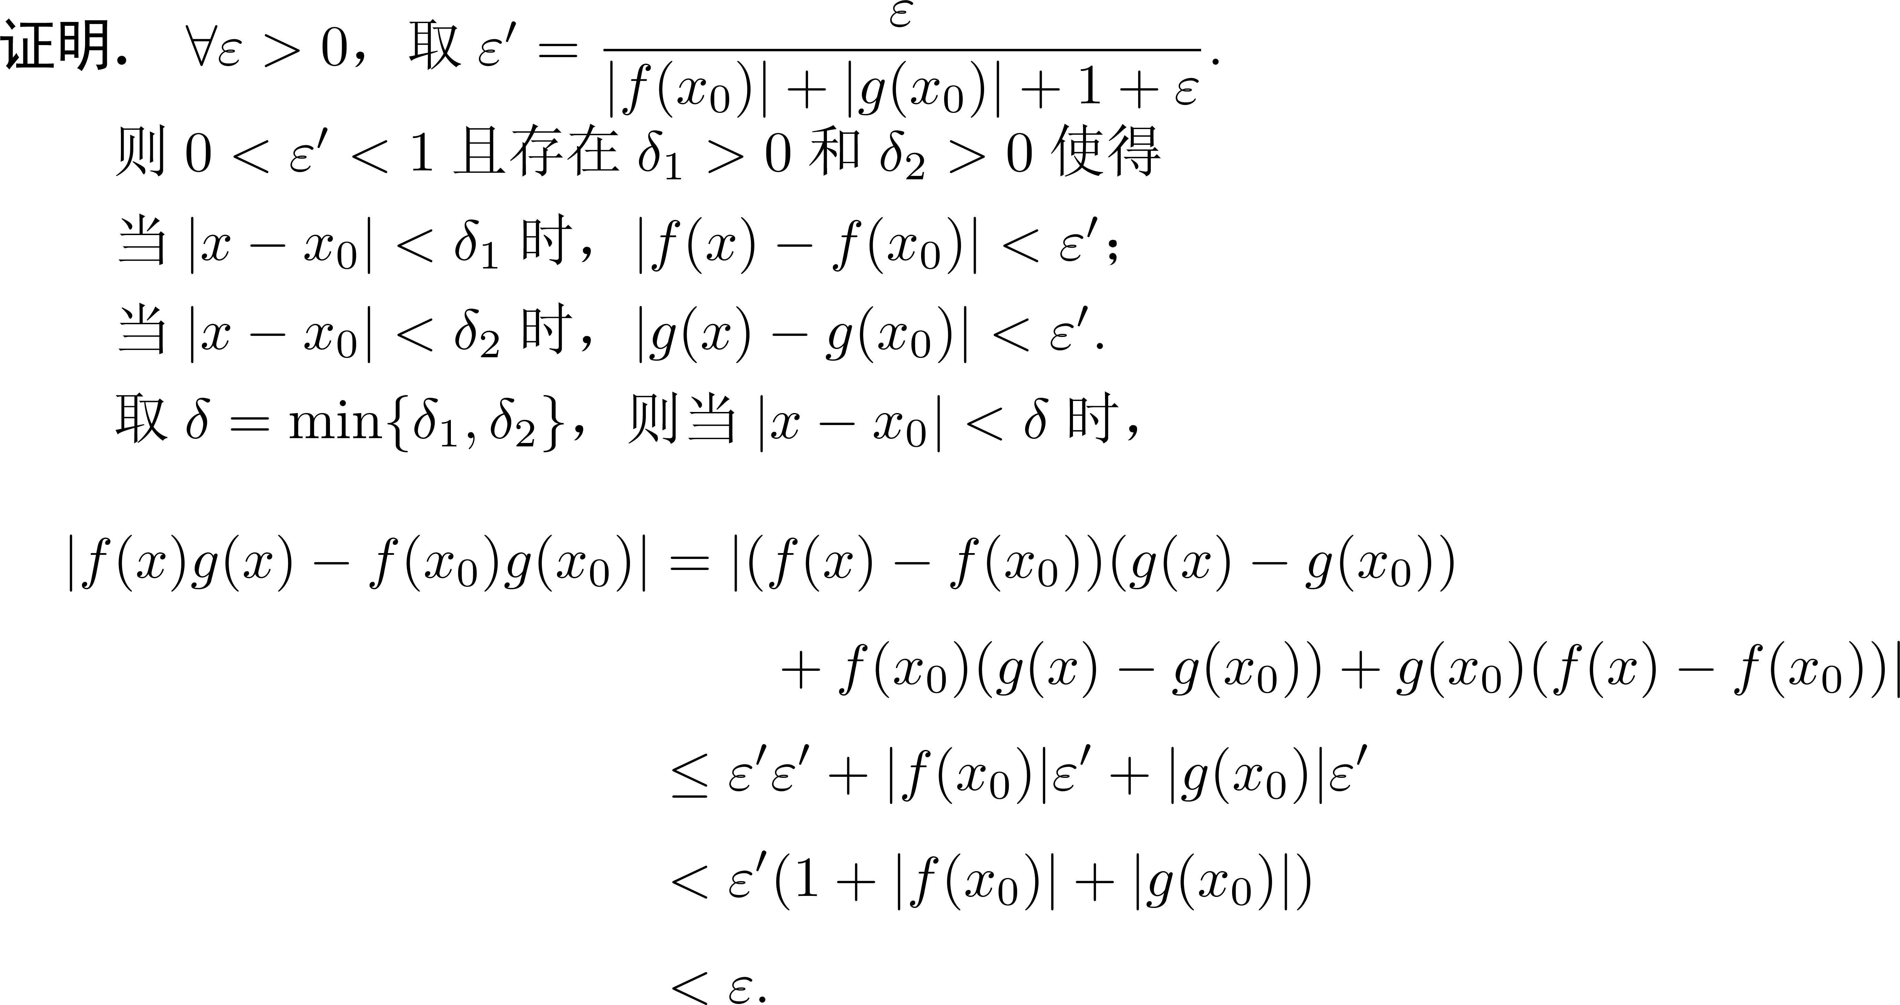

Slide 15
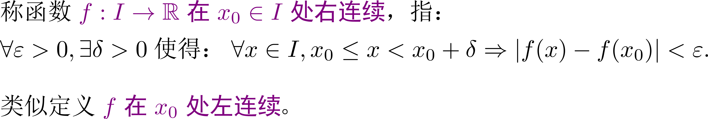
函数的单侧连续性（仅对一元实变量函数）
定义
注：

Slide 16
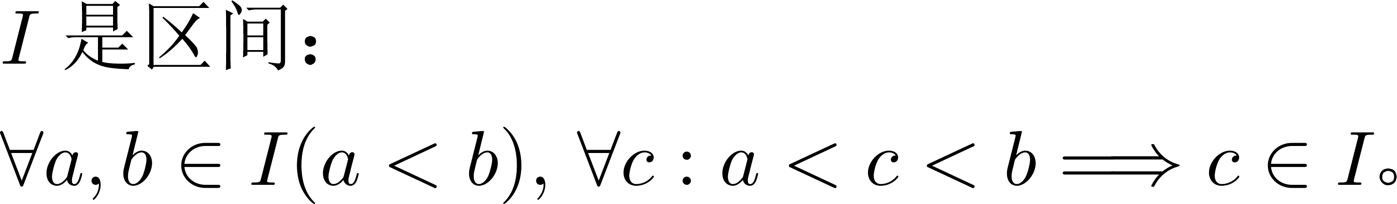
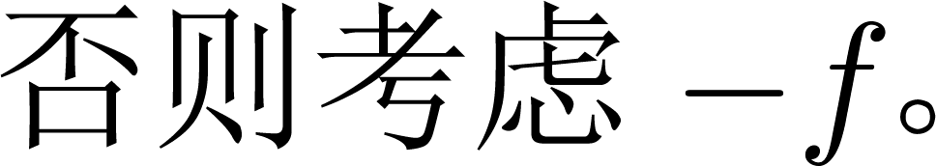
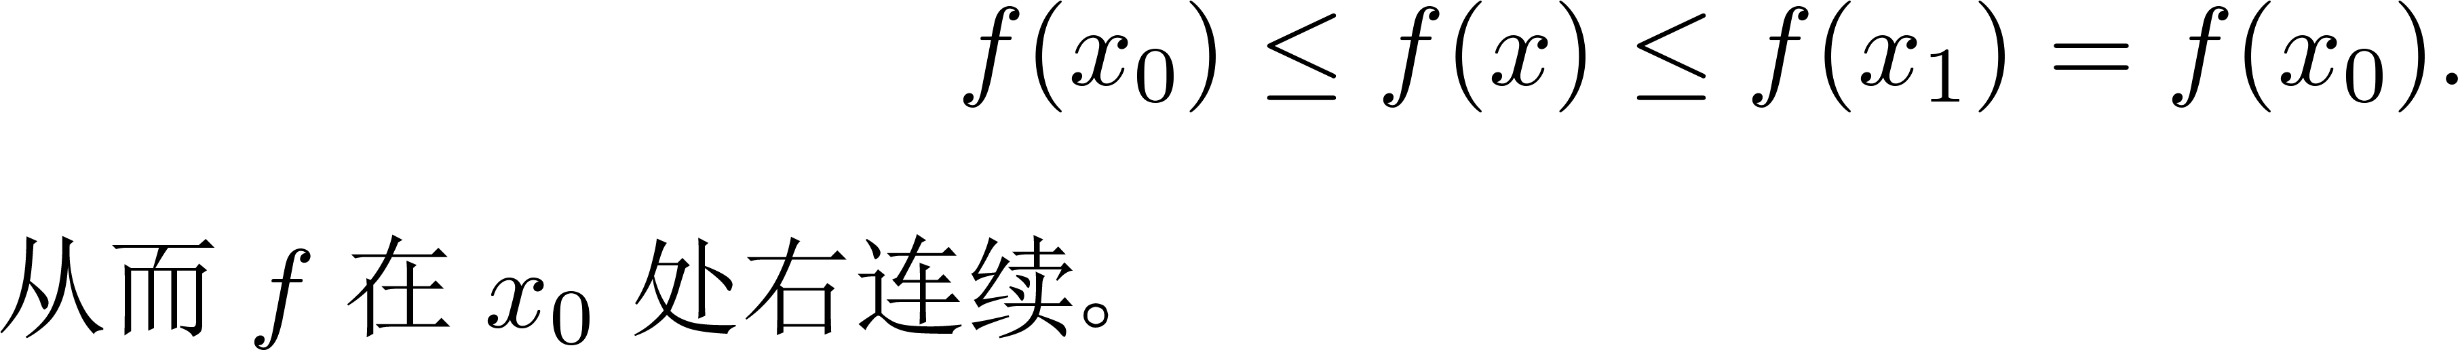
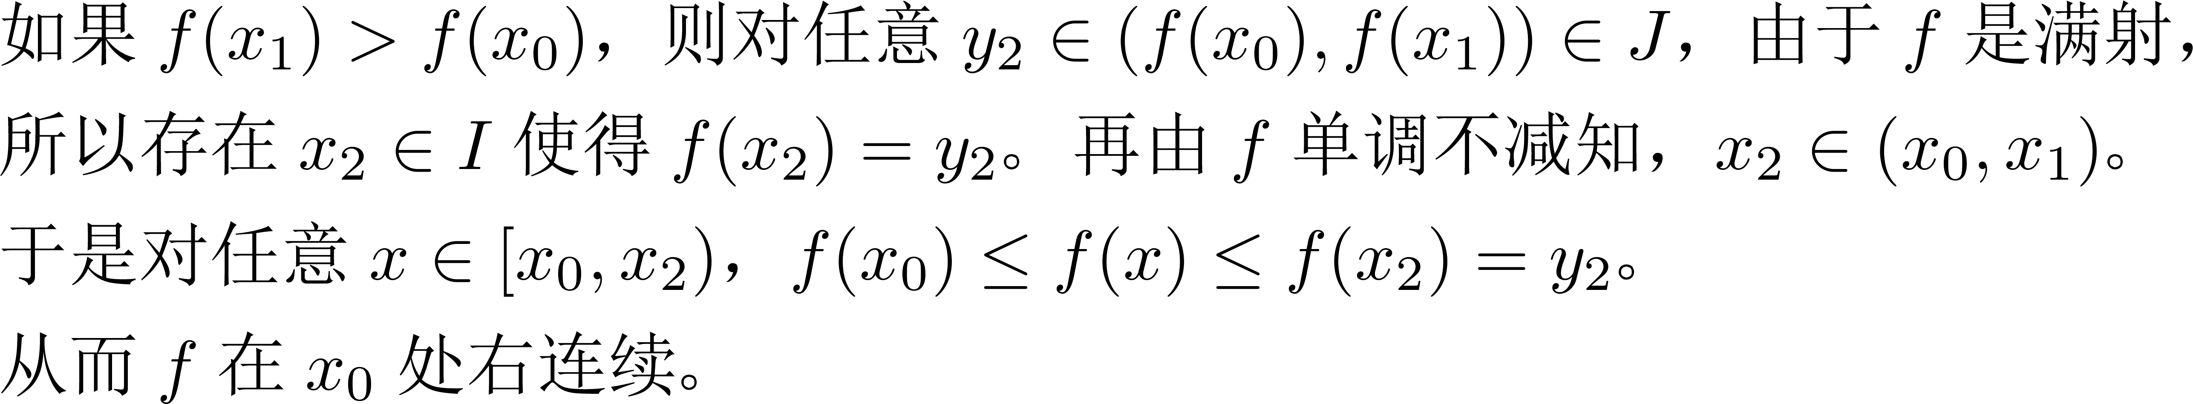
例

Slide 17
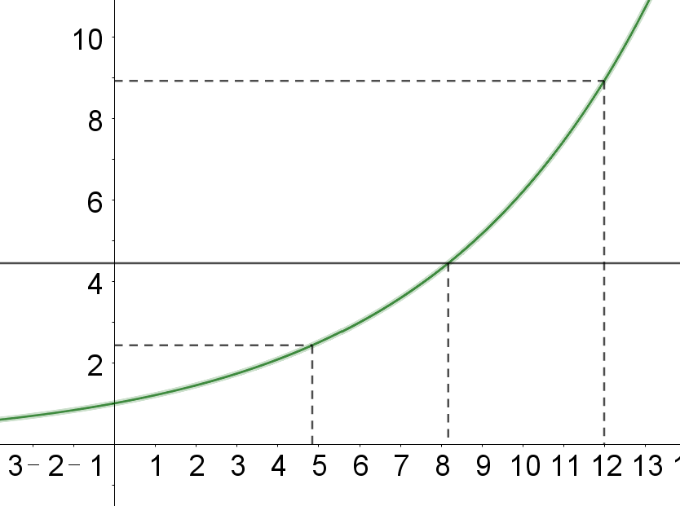
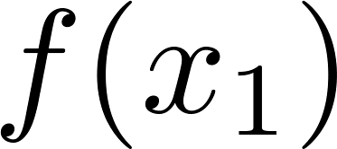
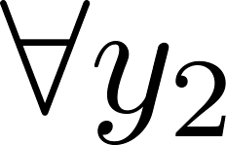
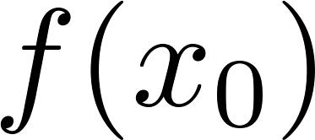
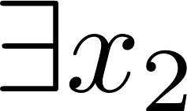
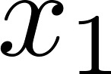
问题：
去掉“满射”条件，
结论还成立吗？

Slide 18
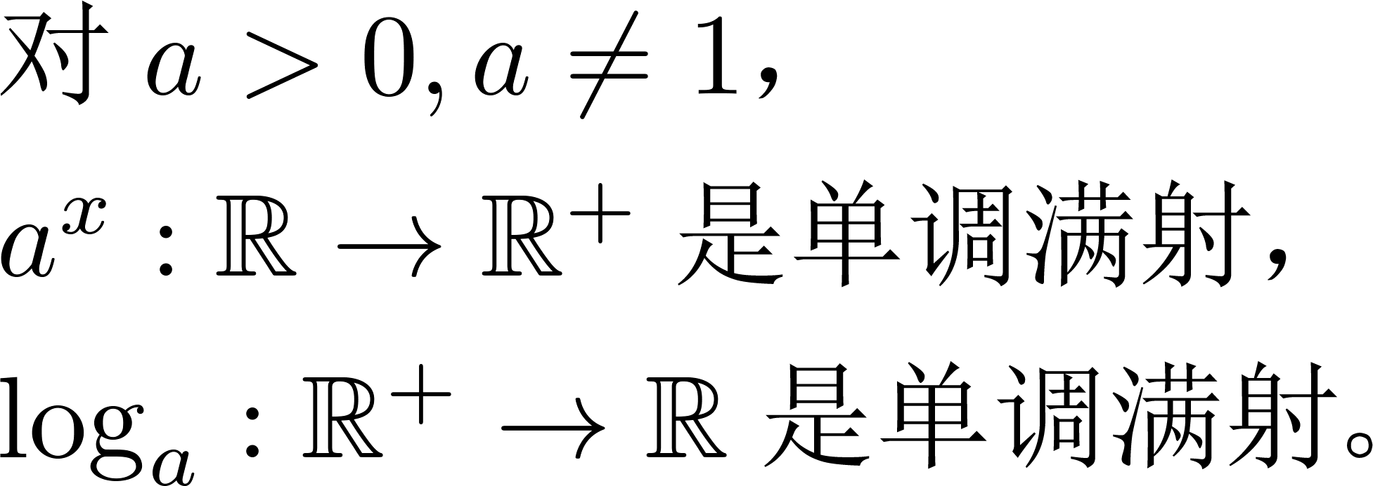
指数函数、对数函数和幂函数的连续性
推论

Slide 19
小结
连续性定义中，|x-x₀|<δ 只是 |f(x)-f(x₀)|<ε的充分条件， 无需是充要条件，所以我们不是在求解不等式|f(x)-f(x₀)|<ε。
只需证明δ的存在性即可，无需求出δ的具体值，也无需最优解(即尽可能大的解)
对复杂的函数，用定义的方式很难讨论。需要我们根据函数的结构，把问题分解为一系列简单的情形。

Slide 20
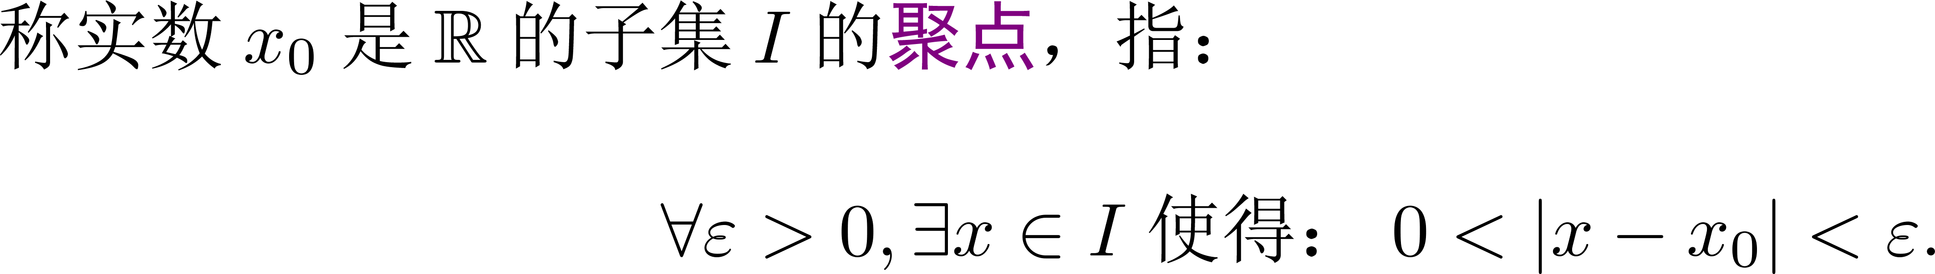
函数在一点处的极限
定义
例

Slide 22
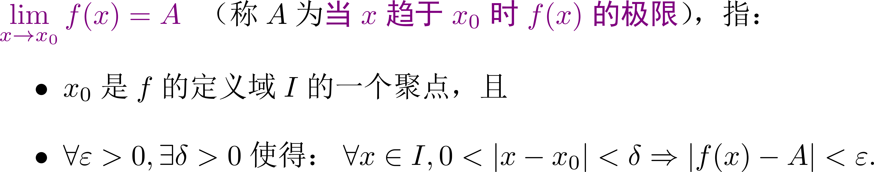
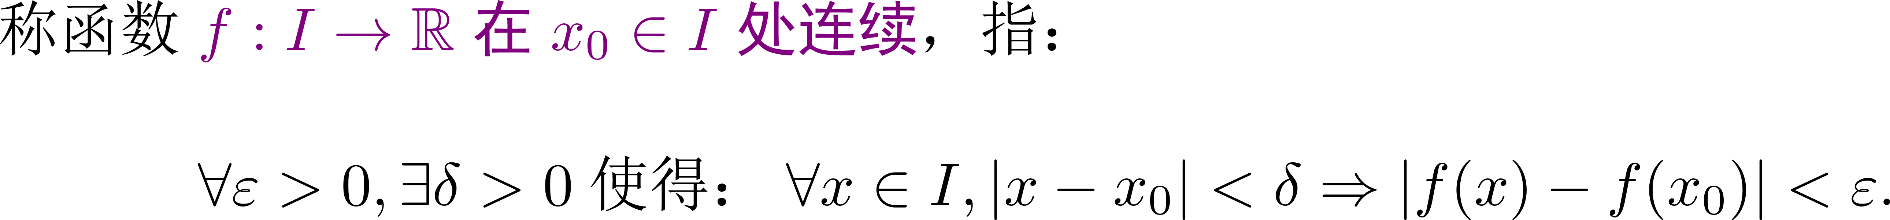
定义
注：极限与连续的区别

Slide 23
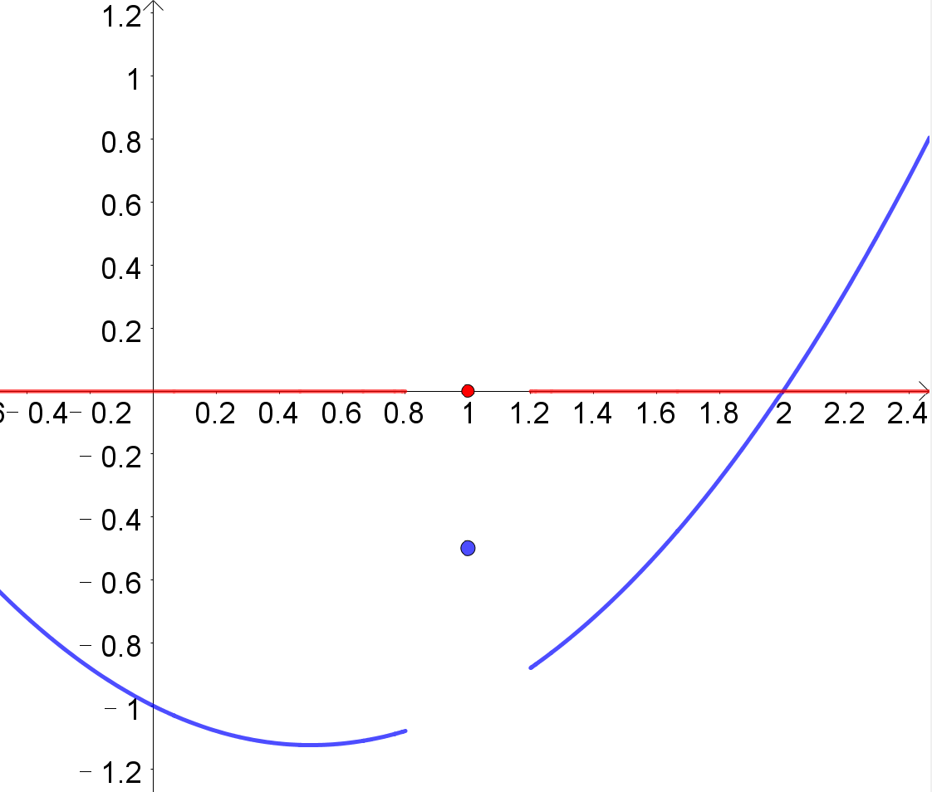
孤立点
函数连续

Slide 24
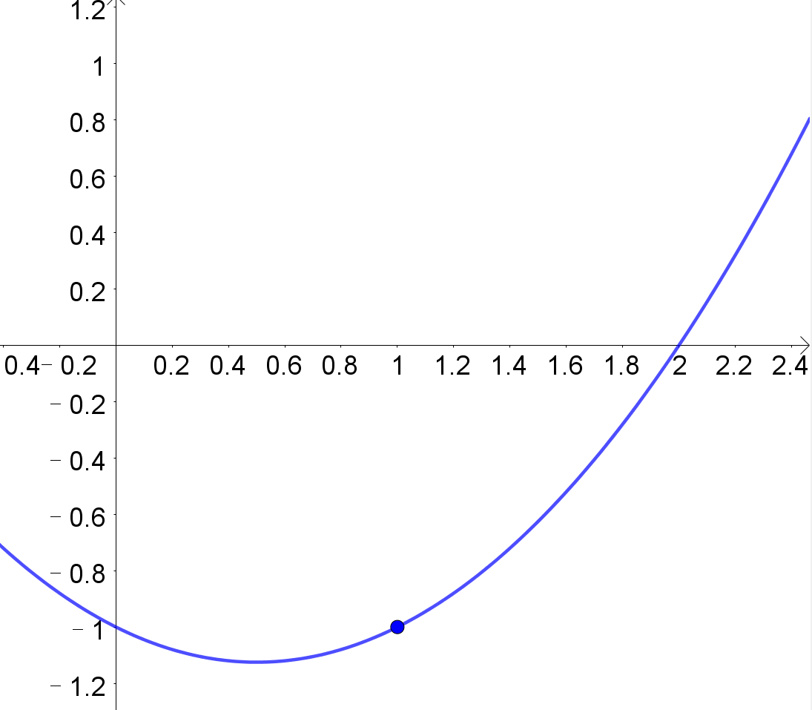
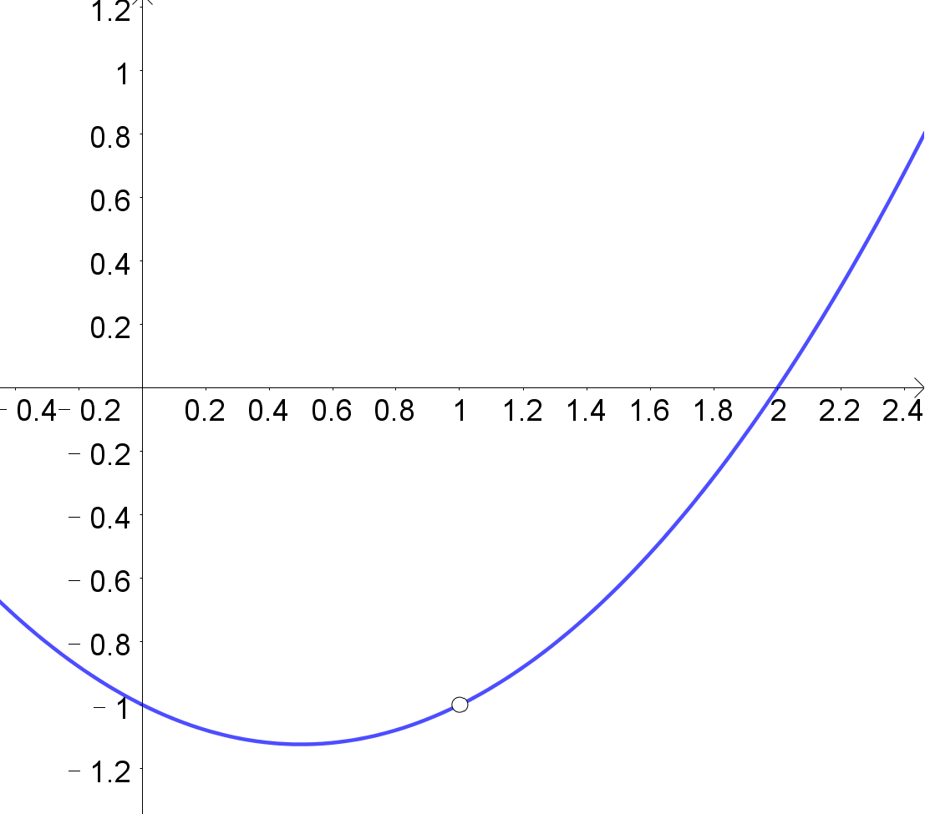


可去间断——可改造为连续
连续
函数无定义
有极限
函数有定义
有极限
但不连续

Slide 25





极限与连续的关系
定理
定理（极限与四则运算）
定理（复合函数极限）
极限计算中使用换元法

Slide 26




Slide 27


夹挤定理
定理

Slide 28


例

Slide 29

函数的可去间断点
定义

Slide 30


例

Slide 31



Slide 32


函数的单侧极限
定义
注

Slide 33







例
偶函数

Slide 34



例

Slide 35


函数的间断点
定义

Slide 36



例

Slide 37






例
定理

Slide 38






例

